Slide 1

Танчики
В этой игре игроку предстоит сразиться с вражескими танками и защитить новогоднюю ёлку. Новогодний вариант известной игры.
Автор: Мустафин Максим

Slide 2

Цель игры
Целью игры является защита новогодней ёлки от врагов. Смог защитить – выиграл, не смог или погиб сам – проиграл. Все просто!

Slide 3
Схема переходов меню
Экран победы
Стартовое меню
Игровое поле
Экран поражения

Slide 4
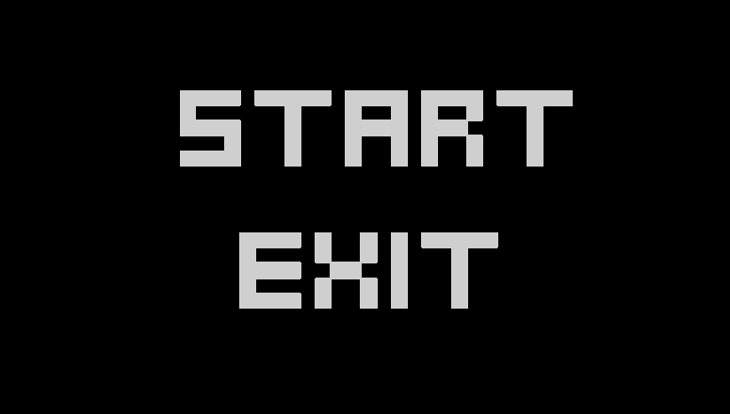
Стартовое меню
Кнопка start для начала игры
Кнопка exit для выхода из игры

Slide 5
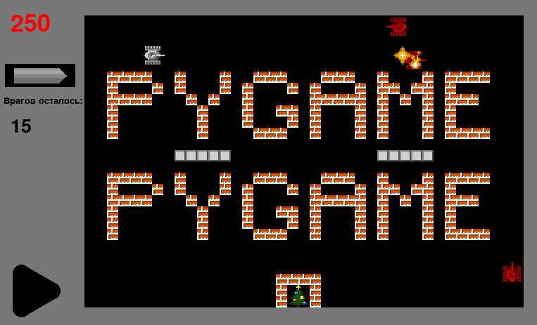
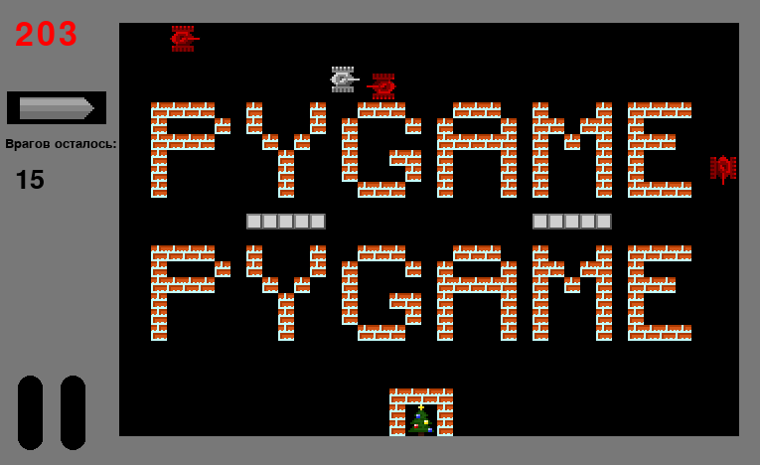
Игровое поле
Красные цифры – здоровье игрока
Иконка снаряда - тип заряженного снаряда
Черные цифры – оставшиеся враги (на поле одновременно находятся только 3 из них)
Кнопка паузы в пояснении не нуждается
На игровом поле:
Серый танк – игрок
Красные танки – враги
Елка – домик игрока
Прочие объекты - препятствия
Серые препятствия неразрушаемы
Кирпичные разрушаются от попадания в них снаряда

Slide 6


Два возможных исхода боя
Победа, если все враги уничтожены, игрок жив, елка не повреждена
Поражение, если игрок погиб или елка была уничтожена

Slide 7
Классы игры
Классы меню: StartMenu, WinMenu, LoseMenu;
Классы кнопок (наследники от pygame.sprite.Sprite, вспомогательные классы для меню и игры): StartButton, ExitButton, PauseButton;
Главный игровой класс OnePlayerGame.
Все последующие классы являются вспомогательными для класса OnePlayerGame и являются наследниками pygame.sprite.Sprite.
Класс домика House;
Классы стен Wall и BWall;
Классы танков PlayerTank и EnemyTank;
Классы снарядов Projectile и HighExplosiveProjectile;
Классы иконок снарядов ProjectileIcon и HighExplosiveProjectileIcon (для отображения типа снаряда);
Классы для эффектов Fire и Explosion.

